Slide 1
校本課程設計：
體育六大學習範疇課題概覽
教育局體育組

Slide 2
體育 - 透過身體活動進行教育
旨在幫助學生建立活躍及健康的生活模式、培養良好品德，以達至身心健康、五育均衡發展

Slide 3
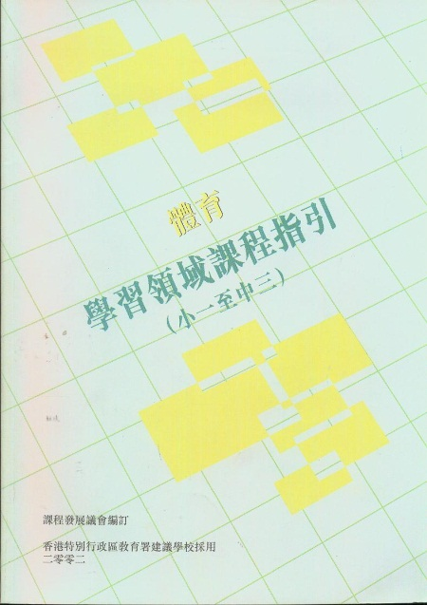
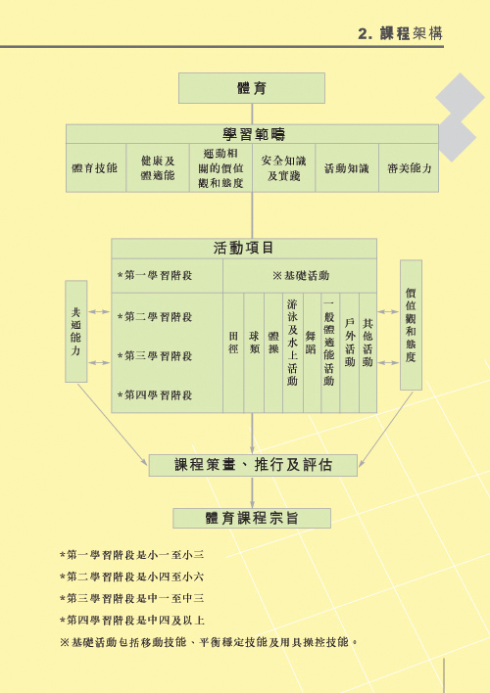
進一步提升教師在校本體育課程設計的認知

Slide 4


Slide 5
體育學習領域
六大學習範疇課題概覽
根據學生在四個學習階段的教育需要而撰寫
提供具體的課程設計建議
幫助教師訂定清晰的學習重點
鼓勵學生將學習延伸至課堂外
鼓勵學生閱讀有關體育與健康的資料

Slide 6

寬廣而均衡
體育技能
健康及體適能
運動相關的價值觀和態度
安全知識及實踐
活動知識
審美能力
在條件許可下，學校應盡量涵蓋以下活動：田徑、游泳、籃球、足球、手球、排球、羽毛球、乒乓球、基本體操、舞蹈、體適能

Slide 7
以體育活動為中心
學習「體育技能」作主線
提升體適能為要務

Slide 8
重要訊息

Slide 9
體育課
  分配總課時百分之五至八(即每星期約80至120分鐘)予小學及初中的體育課
  分配最少總課時百分之五(即每星期約80分鐘)予高中的體育課
  學校可按實際情況及需要，適量增加課時，以幫助學生建立活躍及健康的生活方式

Slide 10

課程規畫 - 寬廣而均衡的體育課
體育課不宜有搏擊活動
小學常見體育活動
Notes:
指出揀選活動的原則

Slide 11
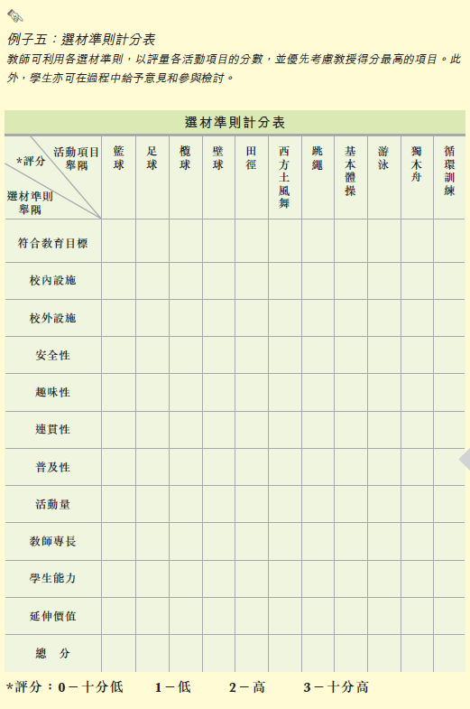


Slide 12
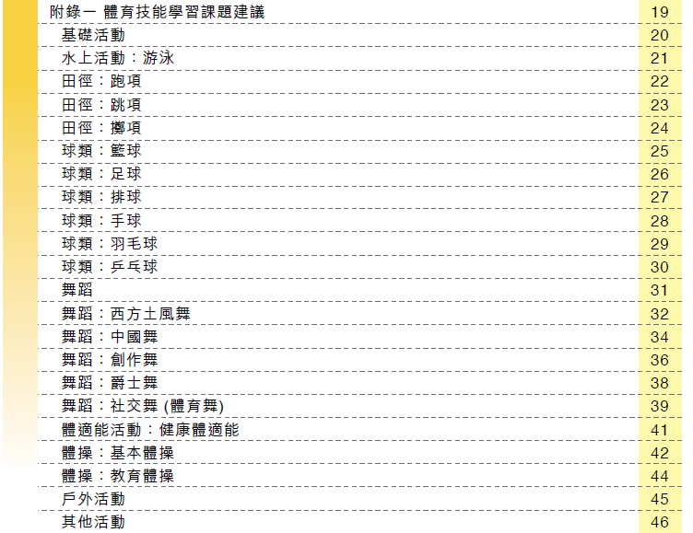

Slide 13
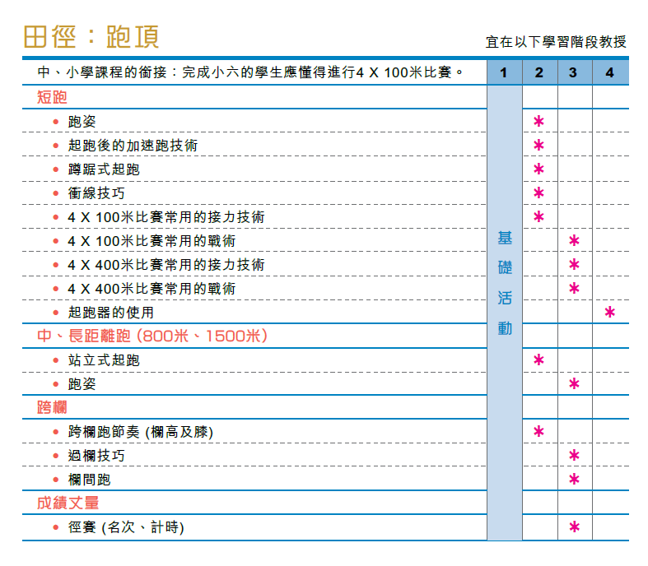

Slide 14
課程設計
從學生的角度出發，了解他們的需要、興趣、能力和學習風格
考慮學校的傳統特色、環境設施及教師的經驗
考慮不同學習階段的銜接
提供優質的聯課活動

Slide 15
六大範疇的學習重點
體育技能 ：
掌握各類體育活動所需的移動、協調身體和操控用具技能，以增加樂趣和提升表現

Slide 16
六大範疇的學習重點
健康及體適能：
認識「體能活動促進健康」的原理，學習制訂、實踐和評估個人鍛鍊計畫

Slide 17
六大範疇的學習重點
運動相關的價值觀和態度：
了解運動競賽的意義，培養正面的價值觀和態度

Slide 18
六大範疇的學習重點
安全知識及實踐 ：
學習「風險管理」，落實預防運動受傷的措施

Slide 19
六大範疇的學習重點
活動知識：
汲取相關知識，以增加樂趣、提升表現和發展組織體育活動的能力

Slide 20
六大範疇的學習重點
審美能力 ：
洞悉美的具體含意，加強評賞體育活動的能力

Slide 21
健康的生活模式
世界衞生組織估計，在2005年全球5800萬死亡人士當中，有3500萬是死於癌症、心臟病、中風、慢性呼吸系統疾病、糖尿病等非傳染病，而其主要風險因素包括缺乏體能活動和不良飲食習慣。
鼓勵學生恆常參與體能活動和維持均衡飲食，以降低他們日後患上非傳染病的機會。

Slide 22
世界衛生組織的建議
5-17歲兒童及青少年的體能活動量：
每天應累積最少60分鐘中等至劇烈強度的體能活動
體能活動：指所有會消耗能量的身體活動，包括體育課、運動競賽、體能訓練；以及交通往來（如步行或踏單車）、家務勞動、各類動態的遊戲和娛樂等
中等強度：指做活動的時候，呼吸與心跳稍為加快和輕微流汗，但不是太辛苦（即仍然可以交談自如）
例如：急步行走、緩步跑、行樓梯、緩慢地踩單車
劇烈強度：指做這些活動的時候，呼吸急速、心跳好快及大量流汗，覺得辛苦
例如：不能夠交談自如或感覺困難

Slide 23
飲食
學校應指導學生：
  進食適當比例的五穀、蔬菜、水果、奶品類、肉類、豆類等，以吸收各種基要營養素
  拒絕不健康的食物和避免攝取過多能量
  與午飯供應商和學校小食部合作，為學生提供合適的午膳和小食

Slide 24
家校合作
向學生宣揚健康生活的訊息
透過各類活動營造健康校園的氛圍
爭取家長的配合
鼓勵家長：
  以身作則，恆常參與體能活動和維持均衡飲食
  鼓勵子女多做體能活動或與子女一起做體能活動
  為子女提供健康飲食及避免以不健康的食物作奬賞
  抽時間參加學校舉辦關於運動與飲食的講座、工作坊等

Slide 25
照顧學習的多樣性
按學生的特質(包括能力、動機、需要、興趣及潛能)，設法協助他們學得更好
在體育活動類別方面，提供多元化的選擇
選取其他學習階段的課程，對教學內容作出修訂或多專注教授某些部分，以配合學生不同的能力及特別需要
留意有特殊教育需要、病患或具運動潛質的學生，以便在適當時候，提供保護或協助
按學生的潛能及體型分組，減少每組學生的能力差異，給予適當的挑戰，以提高他們的學習動機

Slide 26
資優教育 - 三層架構推行模式
第一層次 – 全班式(校本) ： 透過「體育課」為學生提供多元選擇，幫助他們了解自己的潛質和發展興趣。教師應把握各種機會發掘運動資優的學生，並按學生的特質實施分組教學和提供增潤及延伸專門性學習機會
第二層次 – 抽離式(校本) ： 透過興趣小組、校隊訓練等活動，讓學生在選定的運動項目上及在課堂外接受有系統及專門性的訓練和參加學界體育比賽
第三層次 – 校外支援 ： 推薦具潛質或優秀表現的學生到相關機構作進一步的專項培訓，幫助他們為日後晉身精英運動員行列奠下基礎

Slide 27
照顧精英運動員
容許請假甚至休學以參加比賽或訓練
提供額外的學業輔導
富彈性的教學環境

Slide 28
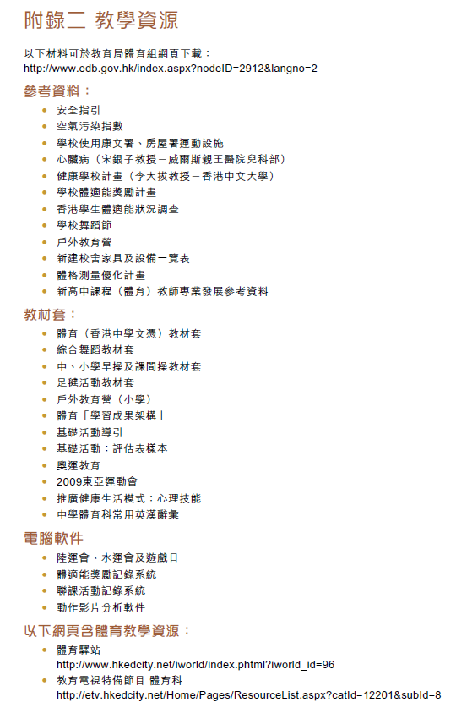
教學資源
http://www.edb.gov.hk/index.aspx?nodeID=2912&langno=2
  參考資料
  教材套
  電腦軟件
  體育相關網頁

Slide 29
總結

Slide 30
六大學習範疇：互相關連、密不可分
必須謹記「體育活動為中心、體育技能學習作主線和提升學生的體適能為要務」三項主導原則
把握每一個讓學生學習的時機，適時介紹有關的概念和理論或進行探究活動，配合「體育技能」學習
若遇上雨天、潮濕、酷熱等天氣或進行聯課活動、戶外學習時，亦應向學生教授相關的安全知識。

